Slide 1
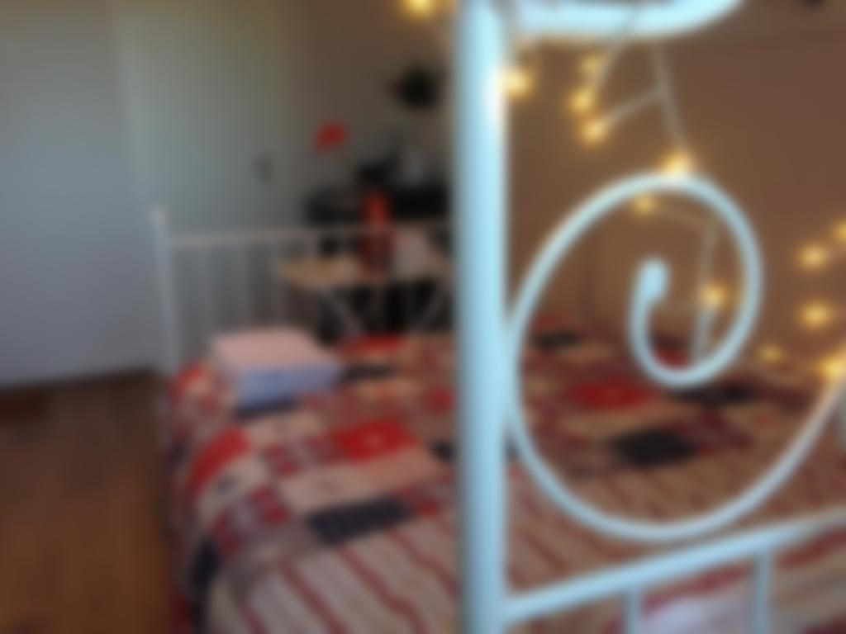
Сайт с программными модулями «Alice mini-studious» Исполнитель: Усоева Алена Сергеевна, 171-332 Куратор проекта: Голубева Ирина Владимировна Московский политехнический университет

Slide 2
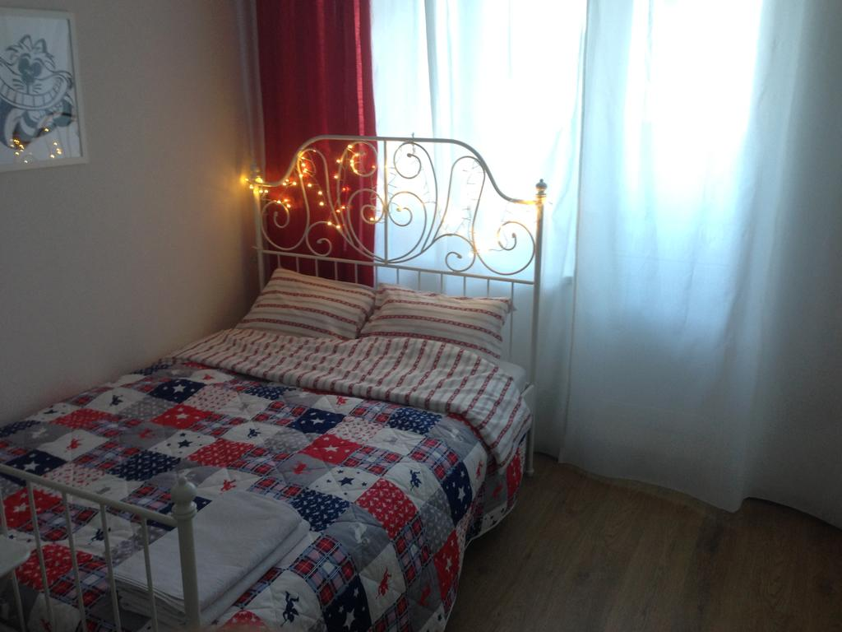
Предметная область
комплекс апартаментов во Владимире «Alice mini-studious»
Куратор проекта: Голубева Ирина Владимировна Исполнитель: Усоева Алена Сергеевна, 171-332

Slide 3
Задачи
Назначение сайта:
предоставление информации пользователям об апартаментах «Alice mini-studious»
Цель разработки:
увеличение прибыли апартаментов «Alice mini-studious»
Целевая аудитория:
активных молодых людей в возрасте 18-30 лет, а также мужчин и женщин в возрасте 31-50 лет, которые любят путешествовать или часто бывают в командировках, при этом любят останавливаться в комфортных и безопасных для проживания местах.
Куратор проекта: Голубева Ирина Владимировна Исполнитель: Усоева Алена Сергеевна, 171-332

Slide 4
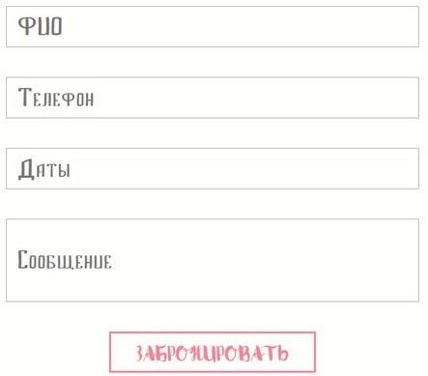
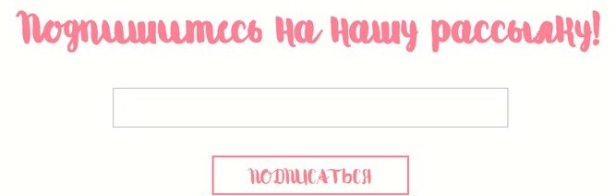
Задачи
Основные функции сайта:
Куратор проекта: Голубева Ирина Владимировна Исполнитель: Усоева Алена Сергеевна, 171-332

Slide 5
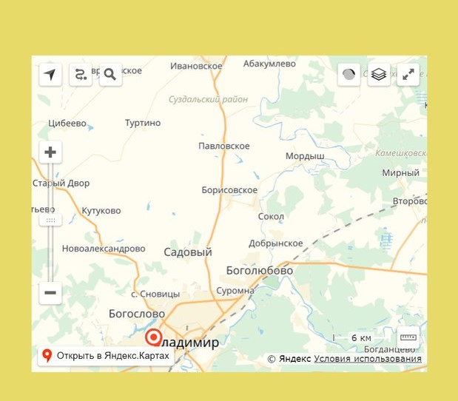
Задачи
Предоставление детальной информации о каждом номере апартаментов.
Возможность выбора номера для бронирования, путем просмотра каталога на странице «Номера».
Куратор проекта: Голубева Ирина Владимировна Исполнитель: Усоева Алена Сергеевна, 171-332

Slide 6


Контент
Медиа: текст, фотографии, векторные иллюстрации.
Интернет: найдено 22 фото, 10Кб текста.
Написано: 9Кб текста.
Нарисовано: 9 иллюстраций (логотип, пиктограммы, иконки).
Использовалось ПО: Photoshop, Illustrator, Word.
Куратор проекта: Голубева Ирина Владимировна Исполнитель: Усоева Алена Сергеевна, 171-332

Slide 7
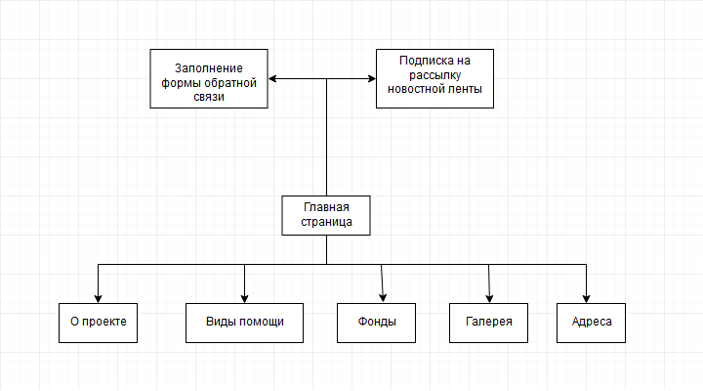
Структура
Куратор проекта: Голубева Ирина Владимировна Исполнитель: Усоева Алена Сергеевна, 171-332

Slide 8
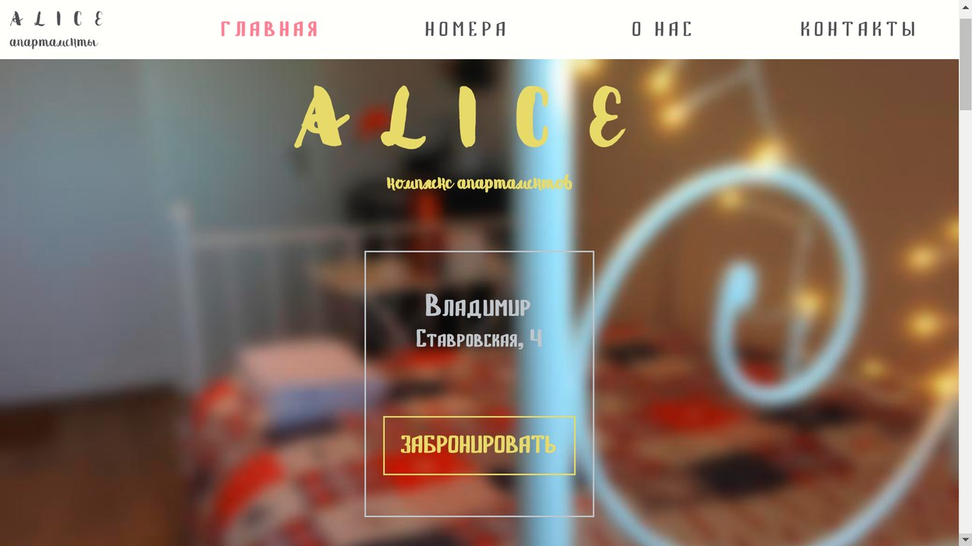
Дизайн
Куратор проекта: Голубева Ирина Владимировна Исполнитель: Усоева Алена Сергеевна, 171-332

Slide 9
Организация и хранение данных
Данные:
Изображения в формате JPG, PNG, GIF
Программа
HTML –1005 строчек;
CSS –1214 строчек;
PHP – 189 строчек
Java Script – 51 строчка;
Jquery.
Куратор проекта: Голубева Ирина Владимировна Исполнитель: Усоева Алена Сергеевна, 171-332

Slide 10
СПАСИБО ЗА ВНИМАНИЕ!

